Slide 1
Ser Relacional

Slide 2
Relacional
El segundo mandato
Ama a otros como lo ama a si mismo

Slide 3
Relacional
No es acerca de ama a ellos que le ama (Lc 6:32)
Ama a otros (vecino) como lo ama a si mismo (Mk 12:31: Mt 22:39; Lc 10:27)
Traten a los demás como quieren los traten a ustedes (Lk 6:31; Mt 7:31)
Ama a sus enemigos (Lc 6:31ff; Mt 7:12)
Les ama a otros como yo les amo (Jn 13:34)

Slide 4
Relacional
Mateo 5:46-47 (Lc 6:32-34)
Si ustedes aman solamente a quienes los aman, ¿qué recompensa recibirán? ¿Acaso no hacen eso hasta los recaudadores de impuestos?
47 Y si saludan a sus hermanos solamente, ¿qué de más hacen ustedes? ¿Acaso no hacen esto hasta los gentiles?

Slide 5
Relacional
El Peligro
Etnocentrismo
Amar a los que nos aman
Familia
Amigos
Mismo interés
Étnica
Mundo Limitado

Slide 6
Relacional
Ama a otros (vecino) como lo ama a si mismo (Mk 12:31: Mt 22:39; Lc 10:27)
Traten a los demás como quieren los traten a ustedes (Lk 6:31; Mt 7:31)

Slide 7
Relacional
Ama a otros (vecino) como lo ama a si mismo (Mk 12:31: Mt 22:39; Lc 10:27)
Traten a los demás como quieren los traten a ustedes (Lk 6:31; Mt 7:31)
Mateo 22:39-40
Y el segundo es semejante: Amarás a tu prójimo como a ti mismo.

Slide 8
Relacional
Peligro
Preferencia – selecionamos el camino
Favoritismo – selecionamos grupo para encontrar y ser parte
Evitamos lugares con vecinos equivicados

Slide 9
Relacional
Ama a sus enemigos (Lc 6:31ff; Mt 7:12)
Matt 5:44-45
Pero yo os digo: Amad a vuestros enemigos, bendecid a los que os maldicen, haced bien a los que os aborrecen, y orad por los que os ultrajan y os persiguen;

Slide 10
Relacional
Ama a sus enemigos (Lc 6:31ff; Mt 7:12)
Matt 5:44-45
Pero yo os digo: Amad a vuestros enemigos, bendecid a los que os maldicen, haced bien a los que os aborrecen, y orad por los que os ultrajan y os persiguen;

Slide 11
Relacional
Les ama a otros como yo les amo (Jn 13:34)
Romanos 5:8
Mas Dios muestra su amor para con nosotros, en que siendo aún pecadores, Cristo murió por nosotros

Slide 12
Relacional
Como Jesús -
Entrar a su mundo
Nació - niño
Creció - estudiante
Trabajo’ - obrero
Vivió - residente
Sufrió - humano

Slide 13
Relacional
Entrar a su mundo como Jesús
Comer su comida – mono, perro, ratón salvaje
En las casas de fariseos, pecadores, amigos - criminales
Tocar la persona
Enfermas – leprosos, muertos, sangradores – cáncer, SED,
Pecadores – adulterios, recaudadores de impuestos – drug adictos, abusadores
Demonios - cultos falsos,
Enemigos – romanos, musulmanes

Slide 14
Relacional
Participar en la vida normal
Fiestas - quince año
Bodas – intercambia de cerdos
Vivir dentro su mundo – una cultura, ambiente diferente
Trabajo
Familia
Historia – tener una historia – genealogía
Contexto - Ciudad de residencia - prejuicio

Slide 15
Relacional
Mas Direcciones – Haga contacto
Regalar (Lk 6:30) camisa, tiempo
Cuidar (Buen Samaritano – Lk 10:39ff)
Prestar (Lk 6:35) Sin interés, sin pensar en pago
Alimentar (Lk 14:12) pobre, enfermas, discapacitadas
Invitar (Mt 22:9)
Donde – calle, callejón, camino rural
Quien – pobre, rechazado, desconocido, extranjero

Slide 16
Relacional
Les ama a otros como yo les amo (Jn 13:34)
Antes de que cambia
En su condición original
Como enemigos – fariseo Nicodemo
Como fracasos – Pedro
Como joven – Juan y Santiago
Como incapaces - Tomáis
Como rechazados - Mateo
Como amenaza – Simón el zelota, Judas Iscariote
Como extranjeros – Centurión, Leproso, Mujer de Samaria, mujer de cirofonecia

Slide 17
Relacional
Gal 5:13-14
Les hablo así, hermanos, porque ustedes han sido llamados a ser libres; pero no se valgan de esa libertad para dar rienda suelta a sus pasiones. Más bien sírvanse unos a otros con amor.
14 En efecto, toda la ley se resume en un solo mandamiento: «Ama a tu prójimo como a ti mismo.»

Slide 18
Relacional
1 Co 9:20-23
de ganarlos a ellos. Entre los que viven bajo la ley me volví como los que están sometidos a ella (aunque yo mismo no vivo bajo la ley), a fin de ganar a éstos. 21 Entre los que no tienen la ley me volví como los que están sin ley (aunque no estoy libre de la ley de Dios sino comprometido con la ley de Cristo), a fin de ganar a los que están sin ley. 22 Entre los débiles me hice débil, a fin de ganar a los débiles. Me hice todo para todos, a fin de salvar a algunos por todos los medios posibles. 23 Todo esto lo hago por causa del evangelio, para participar de sus frutos.

Slide 19
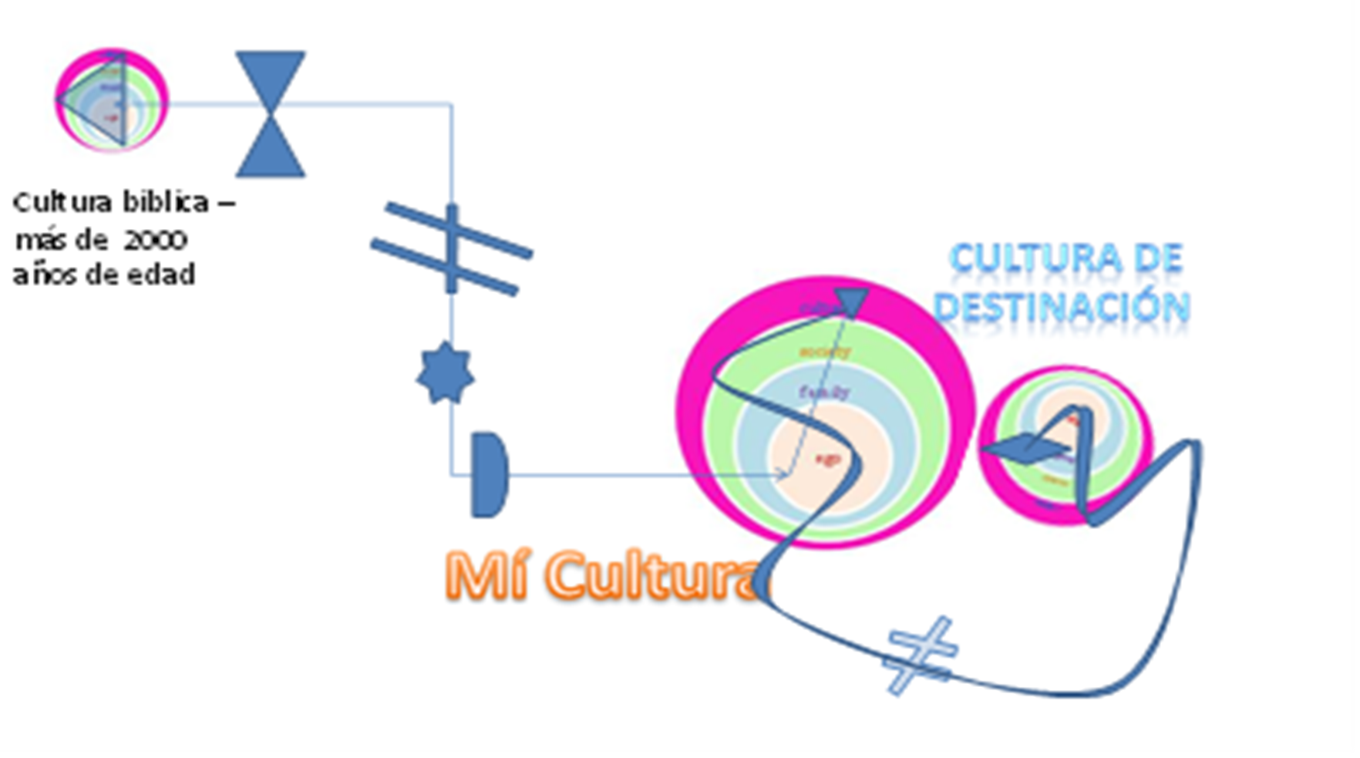
Relacional

Slide 20
CULTURE

Slide 21
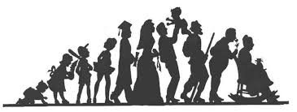
Primer hijo
Matrimonio familia
nido vacío
abuelos
adulto
jubilación
juventud
adolescencia anciano
soltero
ninez
Bebe muerto

Slide 22
Nivel social
Estilo de vida
Tipo de trabajo
Localización
Educación
Movimiento
Habitación
Recursos
Comida
Familia
CONTEXTO

Slide 23
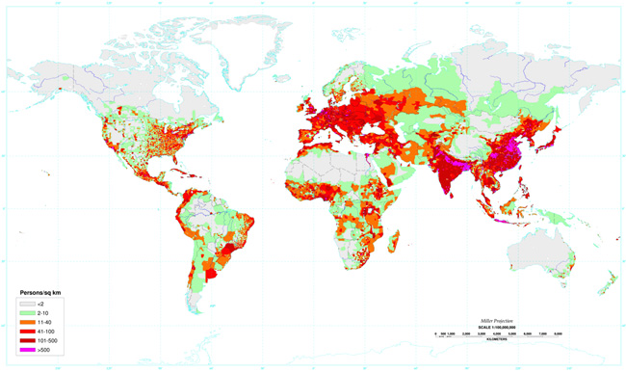
Pueblo
Campo
Ciudad
Barrio
Frio
Caliente
Nieve
Lluvioso
Seco
Montana
Desierto
Plano
Bosque
Selva
Mas
Donde viven la gente
Casa
Apartamento
Dormitorio
Mansión
Auto
Calle
Remolque
Hospital
Sanatorio
Condominio
Iglesia

Slide 24
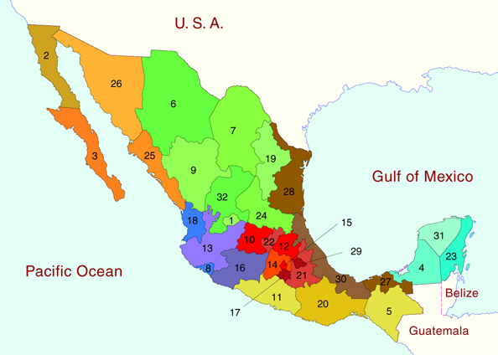
Nahuatl
Otomi
Huasteco
Pume
Zapotec
Mazatec
Chinuctec
Chatino
Amuzgo

Slide 25
Exiliado
Criminales
ladrón
tramposo
asesino
cafiche
Adicto
alcohol
drogas
garitero
sexo
Mentales
abusador
molestador
deprimido
homosexual
Fracaso
adulterio
prostituta
vagabundo
Enfermos
Cáncer
Sed
Leproso
Mutilados
Discapacitados
Mental
Físico
Orfanatos
Rechazados

Slide 26
CULTURE

Slide 27
Cultura

